Slide 1
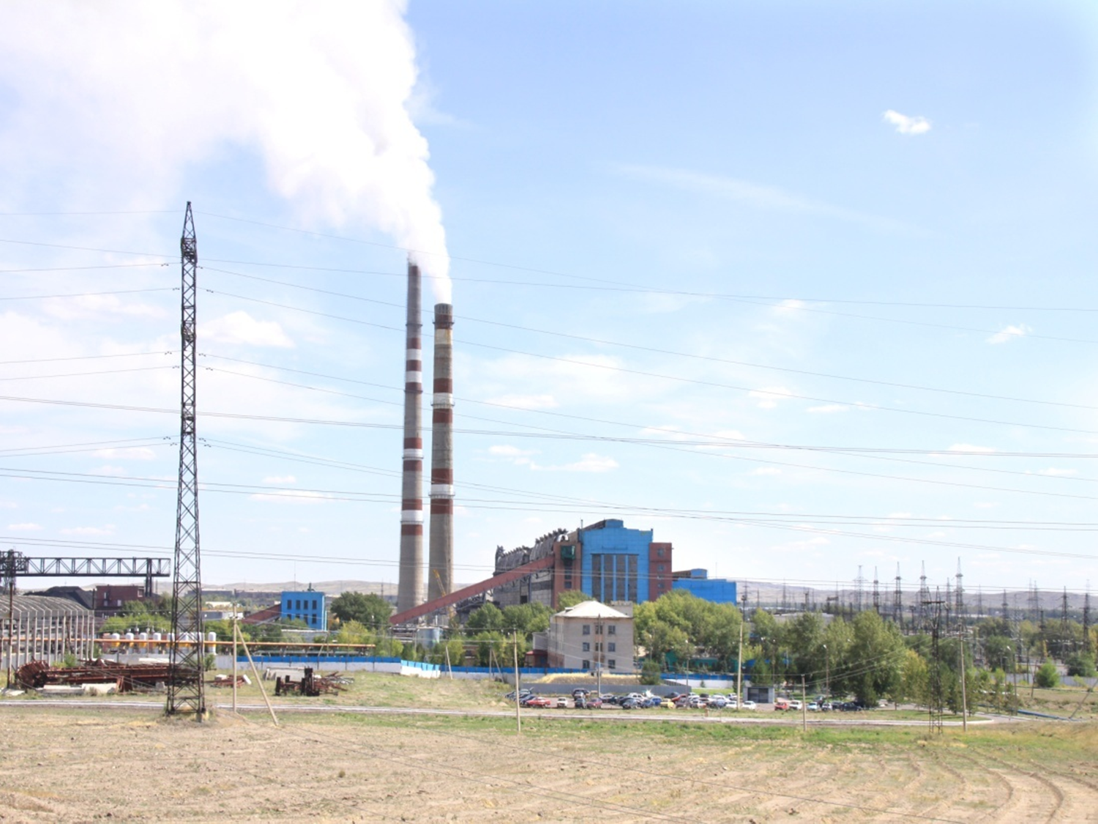
ТОО «Главная распределительная энергостанция Топар»
Отчет о деятельности по предоставлению регулируемых услуг за 1 полугодие 2023г

Slide 2
Общая информация о ТОО ГРЭС п. Топар
ТОО «Главная распределительная энергостанция Топар» осуществляет основные виды деятельности:
1. Производство тепловой энергии
2. Производство электрической энергии
Кроме того, ТОО ГРЭС п. Топар осуществляет иные виды деятельности, не запрещенные действующим Законодательством.
Действующий тариф на производство тепловой энергии для ТОО «Главная распределительная энергостанция Топар» был утвержден Приказом Департамента Комитета по регулированию естественных монополий Министерства национальной экономики РК по Карагандинской области № 67-ОД от 27.05.2022 г. с введением в действие с 01 июля 2022г, в размере - 1821,11 тг/Гкал
Основными потребителями регулируемых услуг ТОО «Главная распределительная энергостанция Топар» являются:
-ТОО «Топарские теплицы»
-ТОО «Абайлық жылу жүйелері»
-ЦТВЭС (п. Топар)
Информация об основных финансовых показателях
ТОО ГРЭС п.Топар за 1 полугодие 2023г.
По итогам 1 полугодия 2023 года, при утвержденном тарифе на услуги по производству тепловой энергии – 1821,11тенге/Гкал и фактической себестоимости - 2 802,10 тг/Гкал, сложился убыток в размере - 339799,43 тыс.тенге. При этом рост фактической себестоимости к утвержденному тарифу составил – 54%
.

Slide 3
Отпуск тепловой энергии потребителям ГРЭС

Slide 4
Отчет по исполнению тарифной сметы на услуги
производства тепловой энергии ГРЭС п. Топар
за 1 полугодие 2023 года

Slide 5
Отчет по исполнению тарифной сметы на услуги
производства тепловой энергии ГРЭС п. Топар
за 1 полугодие 2023 года

Slide 6
Отчет по исполнению тарифной сметы на услуги
производства тепловой энергии ГРЭС п. Топар
за 1 полугодие 2023 года

Slide 7
Информация о достижении показателей качества и
эффективности деятельности ГРЭС п. Топар
за 1 полугодие2023 года

Slide 8
Перспективы деятельности ГРЭС п. Топар
на 2023 год
ТОО «Главная распределительная энергостанция Топар» до 1 октября 2023г. планирует подать заявку на утверждение тарифной сметы и инвестиционной программы на 5-летний период (2024-2028гг) по восстановлению, реконструкции оборудования, повышению надёжности на общую сумму 8 465млн.тенге, в доле на тепловую энергию – 966,89 млн.тенге.
Мероприятия, планируемые к включению в инвестиционную программу:
.
Сумма на реализацию ИП ограничена суммой допустимого уровня прибыли и амортизационных отчислений, учтенных в действующей тарифной смете.
Реализация мероприятий инвестиционной программы 2024-2028гг позволит, в первую очередь, обеспечить надежное бесперебойное снабжение теплом, что возможно при своевременном проведении капитальных ремонтов основного оборудования, обновлении вспомогательного оборудования.

Slide 9
Информация о работе с потребителями
ТОО «Главная распределительная энергостанция Топар» ведет постоянную работу по погашению дебиторской задолженности, составляются соглашения и графики погашения. Также, в рамках договорных отношений составляются заявки на объем отпуска тепловой энергии, направляются уведомления о проведении сезонных включений/отключений подачи тепловой энергии и т.п.

Slide 10
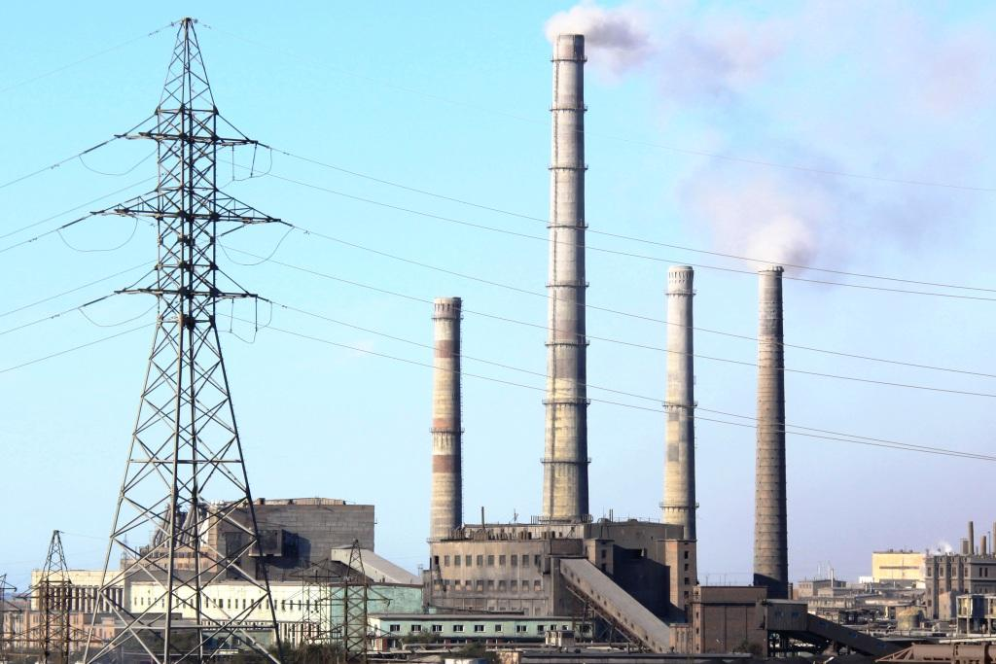
Благодарим
за внимание!

